Slide 1
好业务架构及实践
Jqzhang(张军强)

Slide 2
目录
好业务架构的基本原则有那些
运维通道在此架构下的实践之路

Slide 3
好业务架构的基本原则

Slide 4


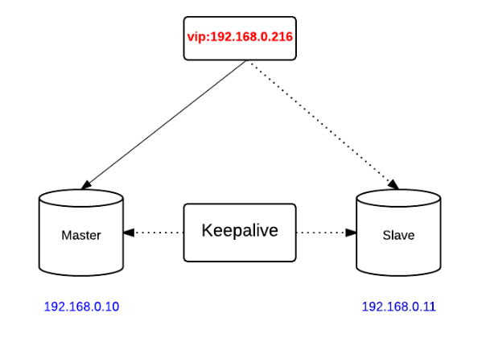
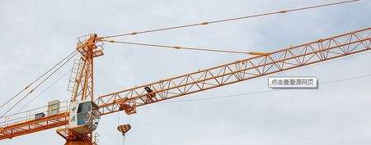
稳定性
反例
裸奔（没什么保护措施）
正例
自动修复
监控先行
过载保护
高可用部署

Slide 5
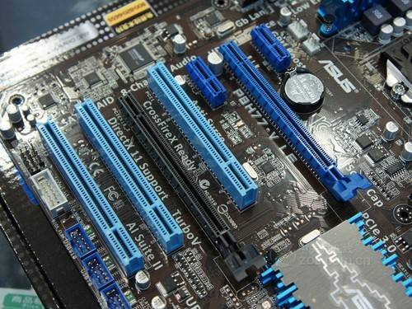
扩展性
反例
无分层
无分治
正例
业务可扩展
容量可扩展

Slide 6
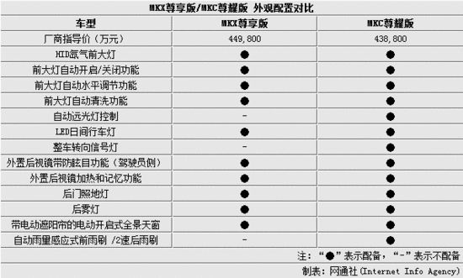
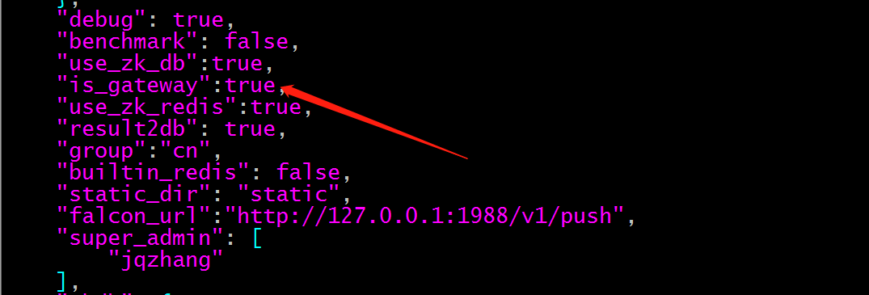
可配置性
反例
硬编码（配置没抽离）
重启更新配置
正例
静态配置性
动态配置性

Slide 7


简单性
反例
开发复杂(设计复杂，定位问题困难）
运维复杂
正例
开发简单（增加功能）
运维简单（部署，配置，维护）

Slide 8
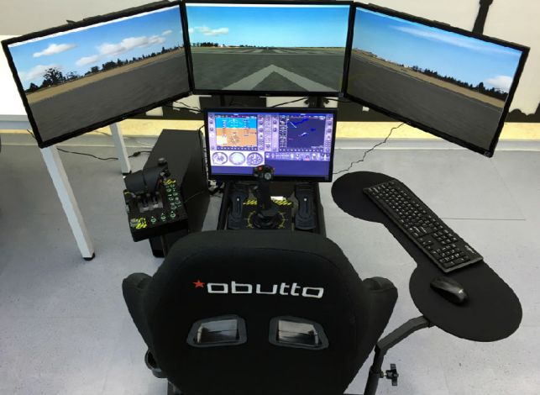
可测试性
反例
一切在线上测试
正例
性能测试
功能回归

Slide 9
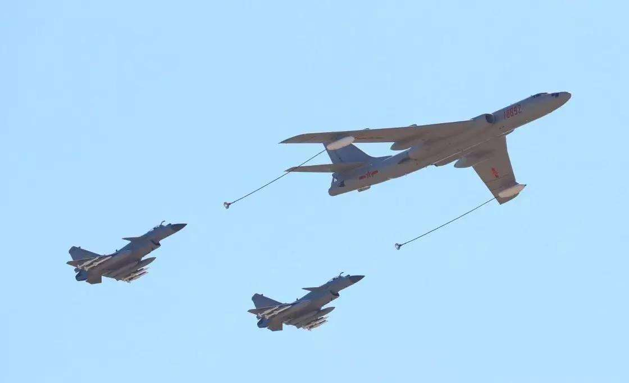
可维护性
反例
停服定位问题
重启更新配置
正例
快速部署
问题的定位是否快速方便
迁级是否平滑

Slide 10

安全性
反例（无安全意识）
无环境隔离
权限最大化（用户权限）
运行用户ROOT
SQL注入
跨站攻击
敏感数据明文储存
………
正例（以上反着读）
环境隔离
权限最最小化（用户权限）
非ROOT用户运行程序
SQL参数化
防跨站攻击（过滤）
敏感数据加密储存

Slide 11
闭环
运营数据可视化
监控数据可视化
数据驱动优化业务

Slide 12
运维通道实践之路

Slide 13
运维通道是什么？
运维通是一座桥
为什么要自建运维通道？（效率，安全，可靠）

Slide 14
架构图

Slide 15
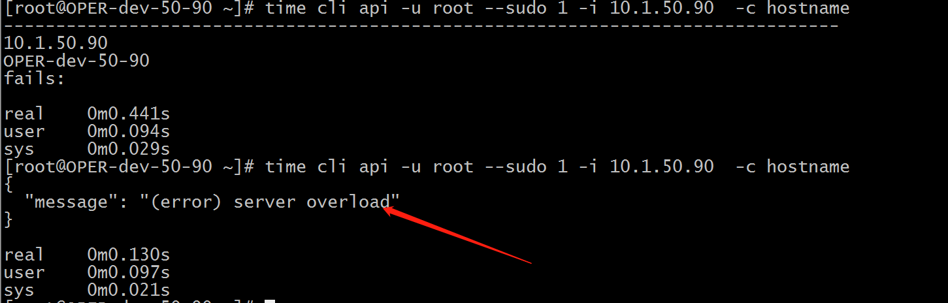
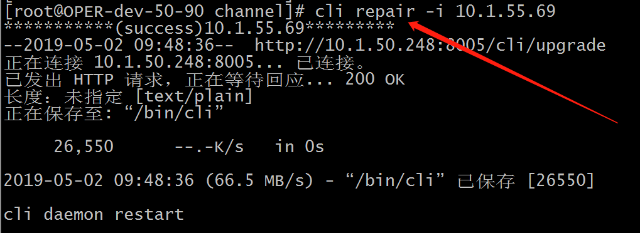
稳定性
自动修复（cron,timer）
监控先行
过载保护
高可用部署(keepalive)

Slide 16
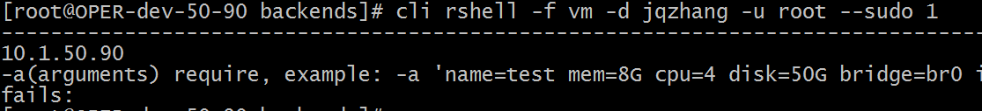
扩展性
功能增加通过插件（脚本）
增加机器增加处理能力

Slide 17
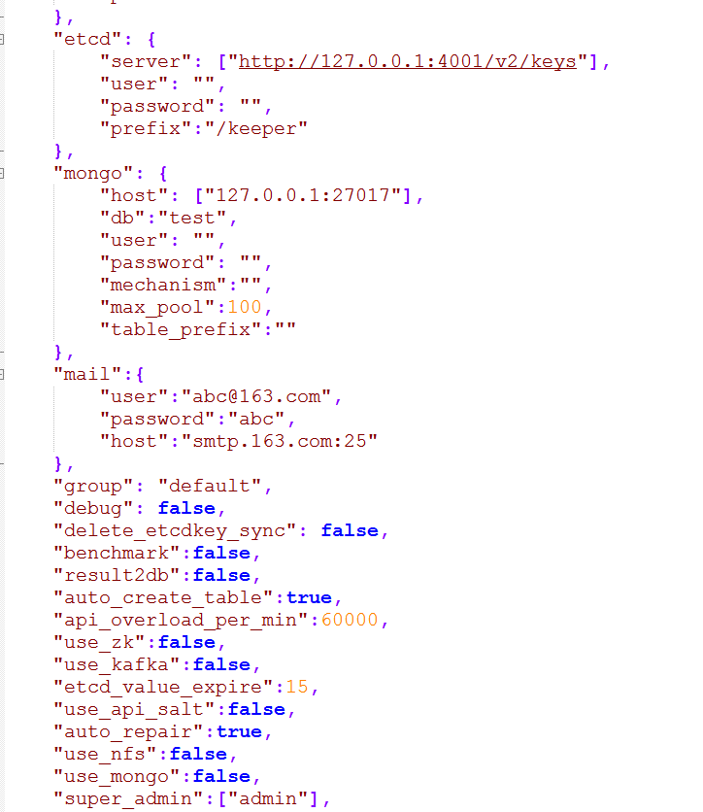
可配置性
静态配置性
运行时配置

Slide 18
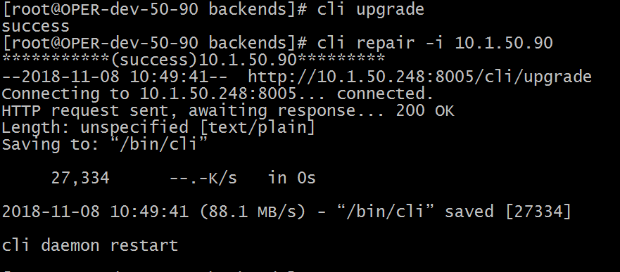
简单性
运维(ALL in One)
一台机器能干完所有的事情
一个二进制文件包含所有组件
开发(使有动态接口)
增加新功能，客端端无需更新

Slide 19
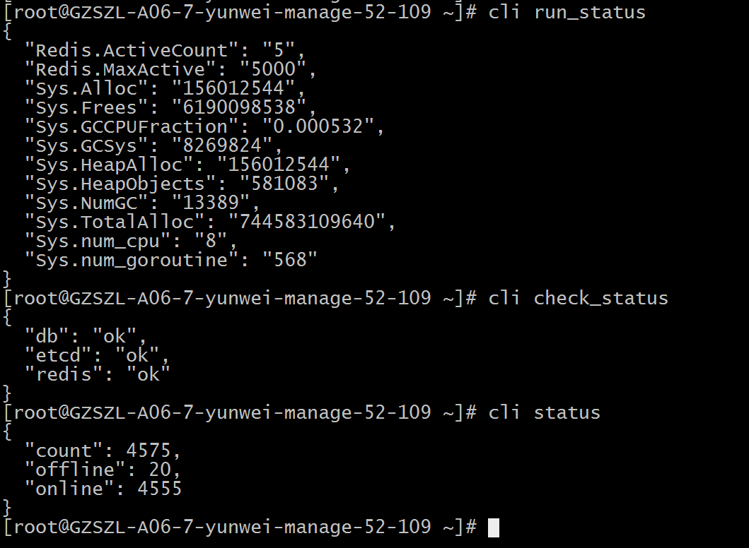
可维护性
修复接口
日志查看接口
状态查询接口

Slide 20
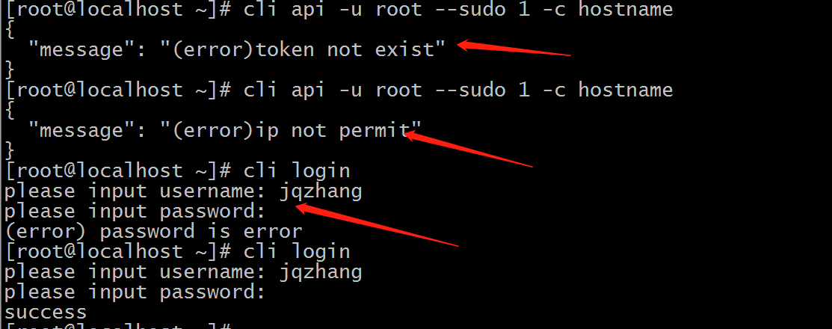
安全性
环境隔离
IP黑白名单
token认证
用户名密码认证
使用SQL参数化

Slide 21
Q & A

